Slide 1
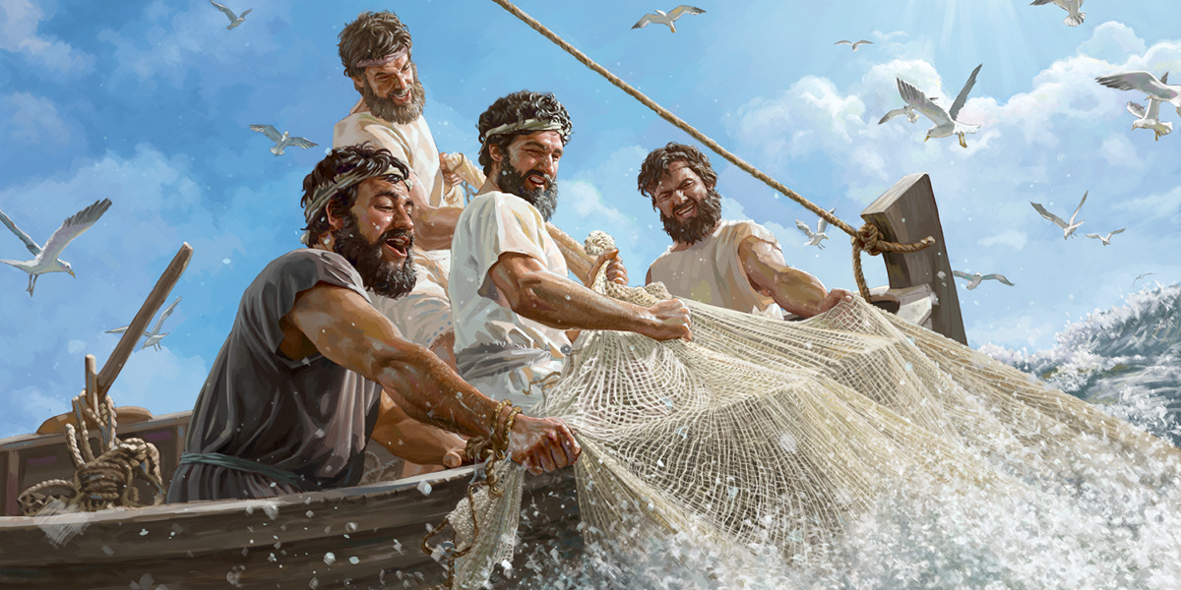
LAS BARCAS
DE GALILEA

Slide 2
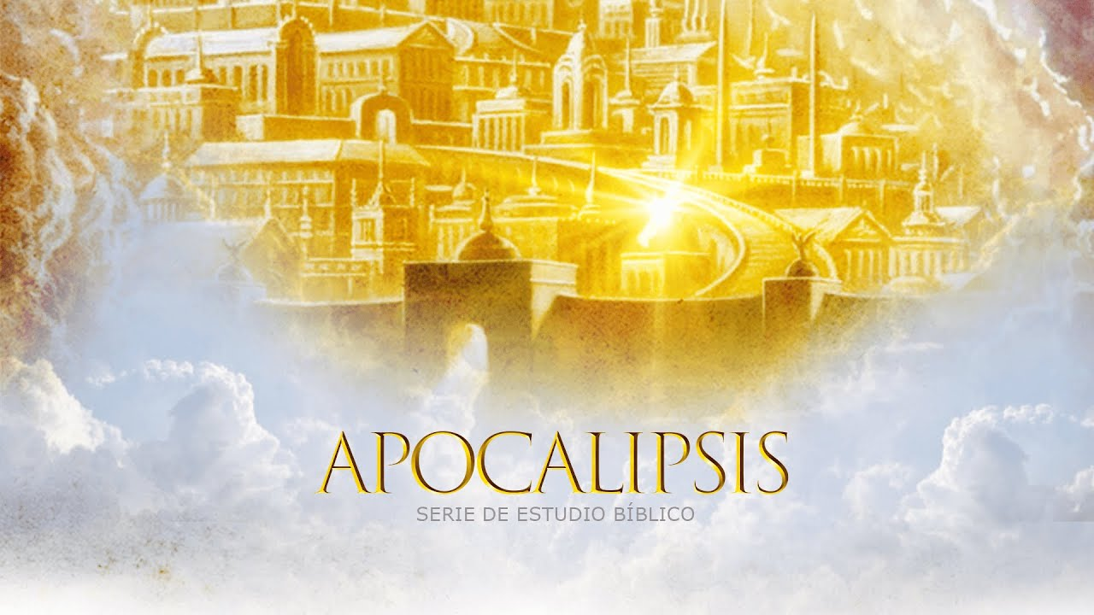

Slide 3
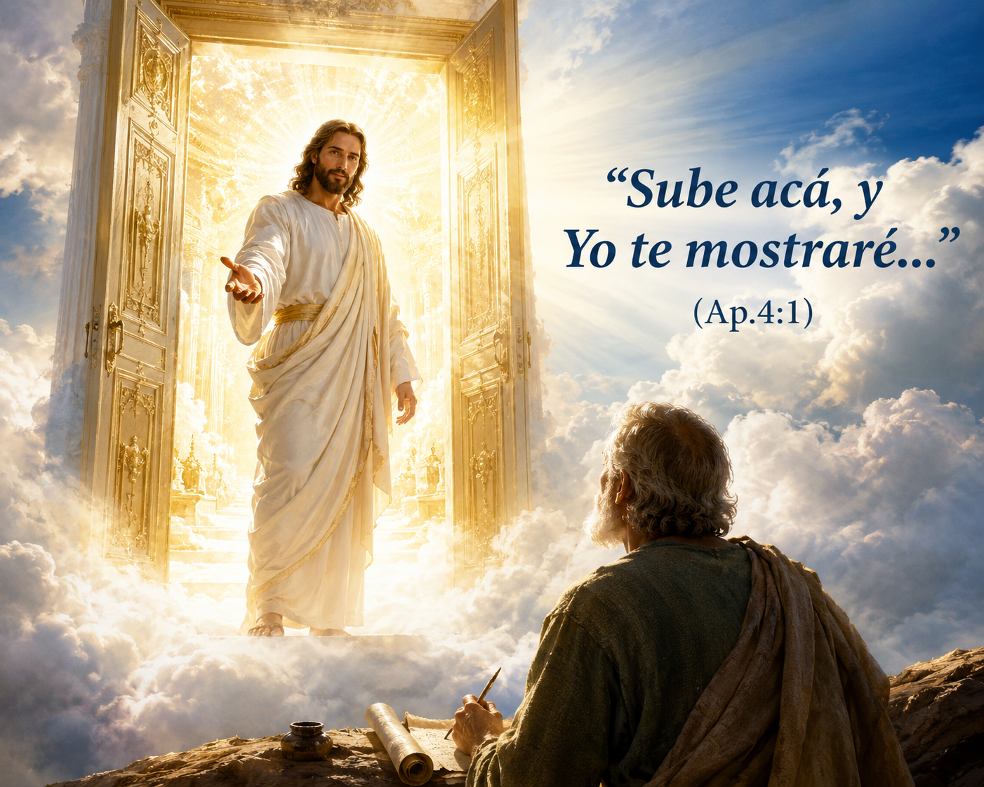
Módulo 3
EL TRONO Y EL CORDERO (Caps. 4 y 5)
El módulo 3 de nuestro estudio de Apocalipsis corresponde a los capítulos 4 y 5 del libro. Se destaca en ellos el trono de DIOS, hacia quien converge la más excelsa adoración, y el protagonismo redentor de JESUCRISTO, el Cordero de Dios.
Juan miró y vio “una puerta abierta en el cielo” (4:1). No se trata de una puerta literal, sino que expresa el acceso dado a Juan a una dimensión que naturalmente está fuera de su percepción (comp. Ez.1:2). La voz que escucha es “como de trompeta”, Es “la primera voz que oí”, la misma de 1:10-13. Se trata del Señor Jesucristo, que le dice: que le dice: “Sube acá, y yo te mostraré las cosas que sucederán después de estas.” Es una anticipación a lo que le será revelado acerca del futuro. Pero primero verá la gloria, la autoridad, el poder y la majestad de Dios, bajo cuyo control están todas las cosas.

Slide 4
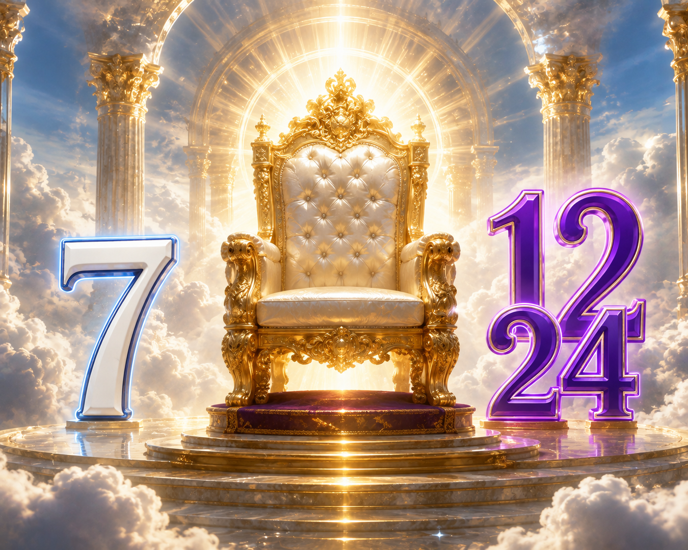
“Y al instante yo estaba en el Espíritu” (v.2). Juan vive esta experiencia una y otra vez (Ap. 1:10, 4:2, 17:3, 21:10); es un estado semejante al éxtasis de Pedro en Hch.10:10, cuando el creyente es guiado o empoderado por el obrar soberano del Espíritu, conectándolo con el ámbito divino. En esas condiciones ve lo que normalmente el ser humano no puede ver.
La visión del trono y del que está sentado en él es muy semejante a la vision del Profeta Ezequiel que hallamos en Ez.1:26–28.
En Ap.4:4,5 aparecen números frecuentes del libro: El número 24 (múltiplo de 12, que denota gobierno divino en la relación con los hombres) es para unos personajes cuya identidad no se revela, lo que da lugar a varias suposiciones. Está también el número 7 (perfección), de las 7 lámparas de fuego “que son los 7 espíritus de Dios”. Ya hemos concluido en que siempre se refiere a la persona y al obrar del Espíritu Santo.

Slide 5
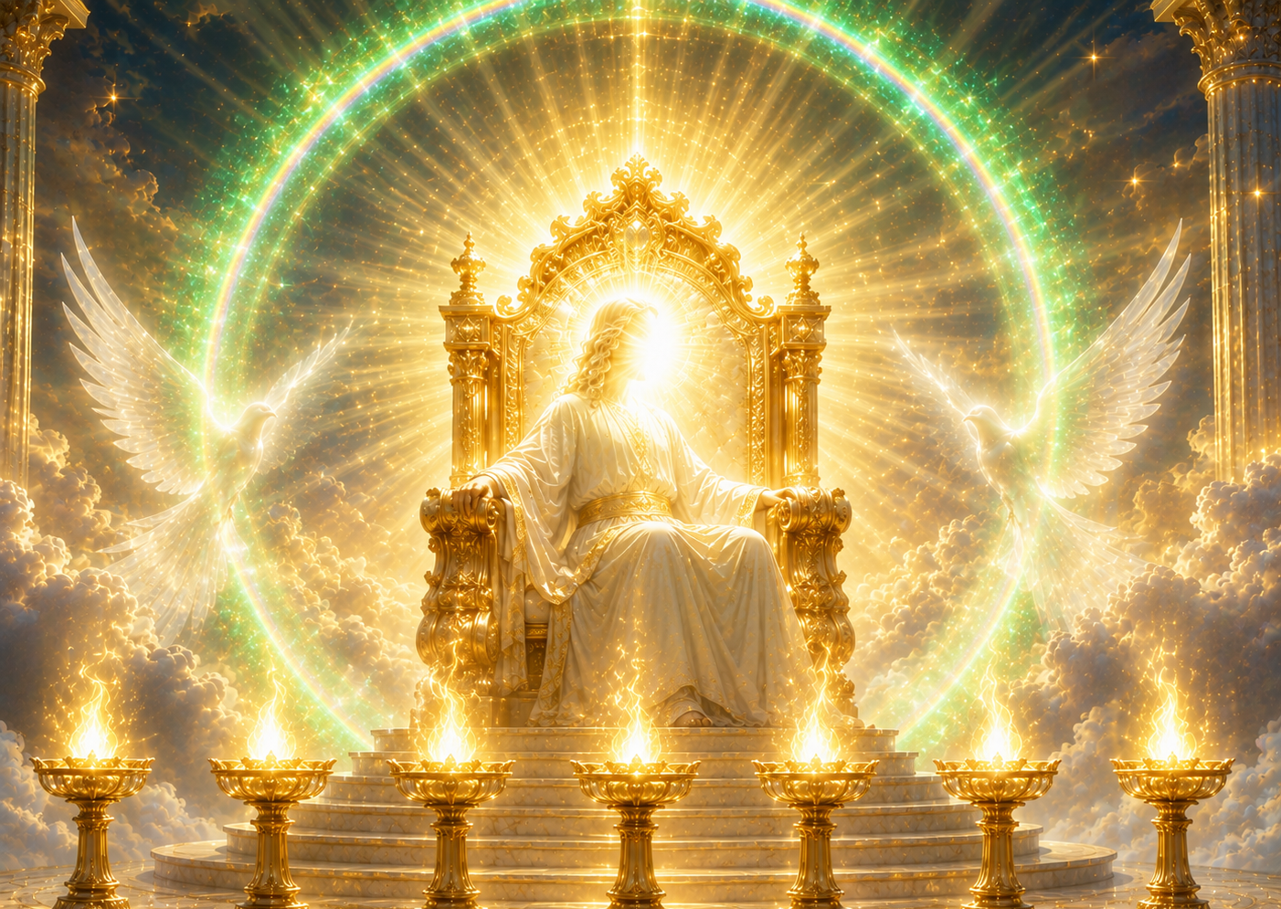
La Majestuosidad alrededor del Trono. Ap. 4:6 – 11
Esta visión de Juan es muy similar a la del profeta Ezequiel, en el primer capítulo de su libro. No son visiones exactamente iguales, tienen sus diferencias y los contextos en que se dieron son distintos. Ambas visiones muestran la gloria de Dios, pero aquí nos enfocamos en nuestro texto de Apocalipsis:
El aspecto del Señor: Las piedras mencionadas representan pureza, resplandor y justicia.
El arcoíris alrededor del trono: Comentaristas coinciden en ver aquí la firmeza del pacto de Dios; el verde esmeralda es la combinación de Su gobierno con Su misericordia.
“…como un mar de vidrio semejante al cristal”. En la gloria de Dios no todo es descriptible; pero todo es impresionante.

Slide 6
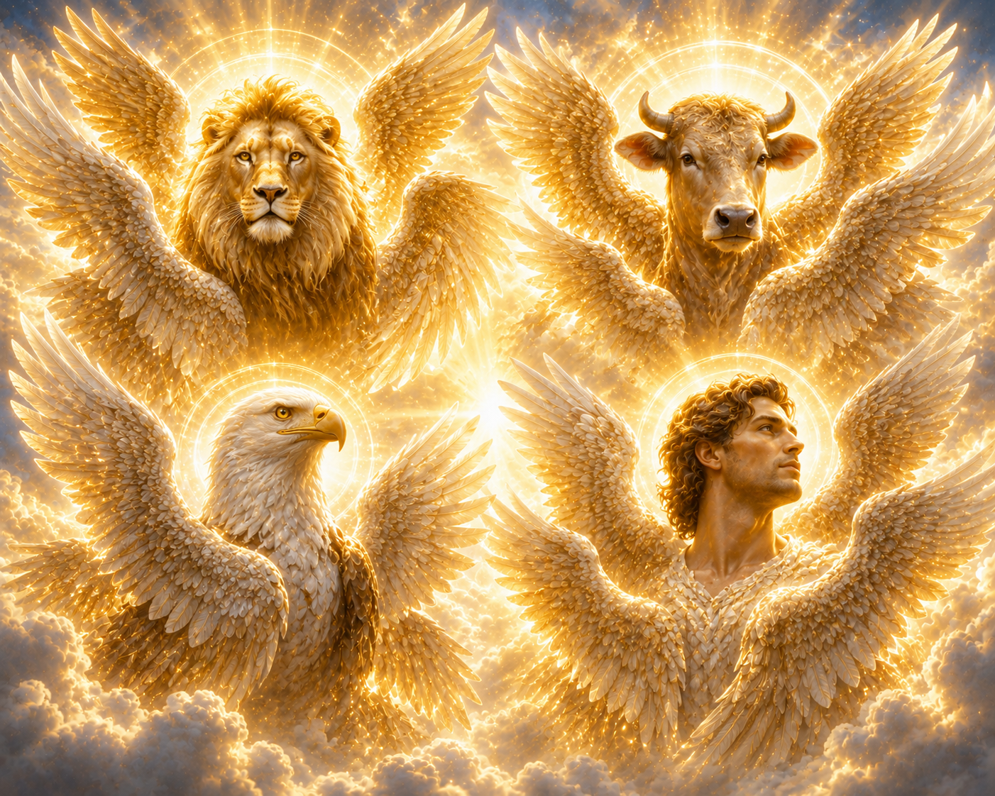
Los 4 seres vivientes.
¿Son reales en el cielo o sólo una representación simbólica? Ezequiel en su visión también ve 4 seres vivientes, pero cada uno tiene 4 caras (Ez.1:6); los 4 que Juan ve cada uno tiene una sola cara: uno es semejante a león, otro a becerro, otro tiene un rostro como de hombre y el otro es semejante a un águila volando (Ap.4:7). Tanto Ezequiel como Juan hablan de estos seres vivientes como semejantes a; no son exactamente león, becerro, etc. Lo que nos convence de que son reales, aunque no necesariamente poseen permanentemente la apariencia que ven los ojos del profeta y del apóstol, es que en Ez.10:20 son identificados como querubines; se entiende que son seres angélicos de alta gloria, guardianes de la santidad divina, muy cercanos al trono de Dios.
La apariencia de estos 4 seres vivientes entrega su mensaje:
El león expresa majestad, fuerza, realeza;
El becerro/buey denota vigor, servicio;
El hombre: inteligencia, personalidad, conciencia;
El águila expresa dominio de las alturas, rapidez.

Slide 7
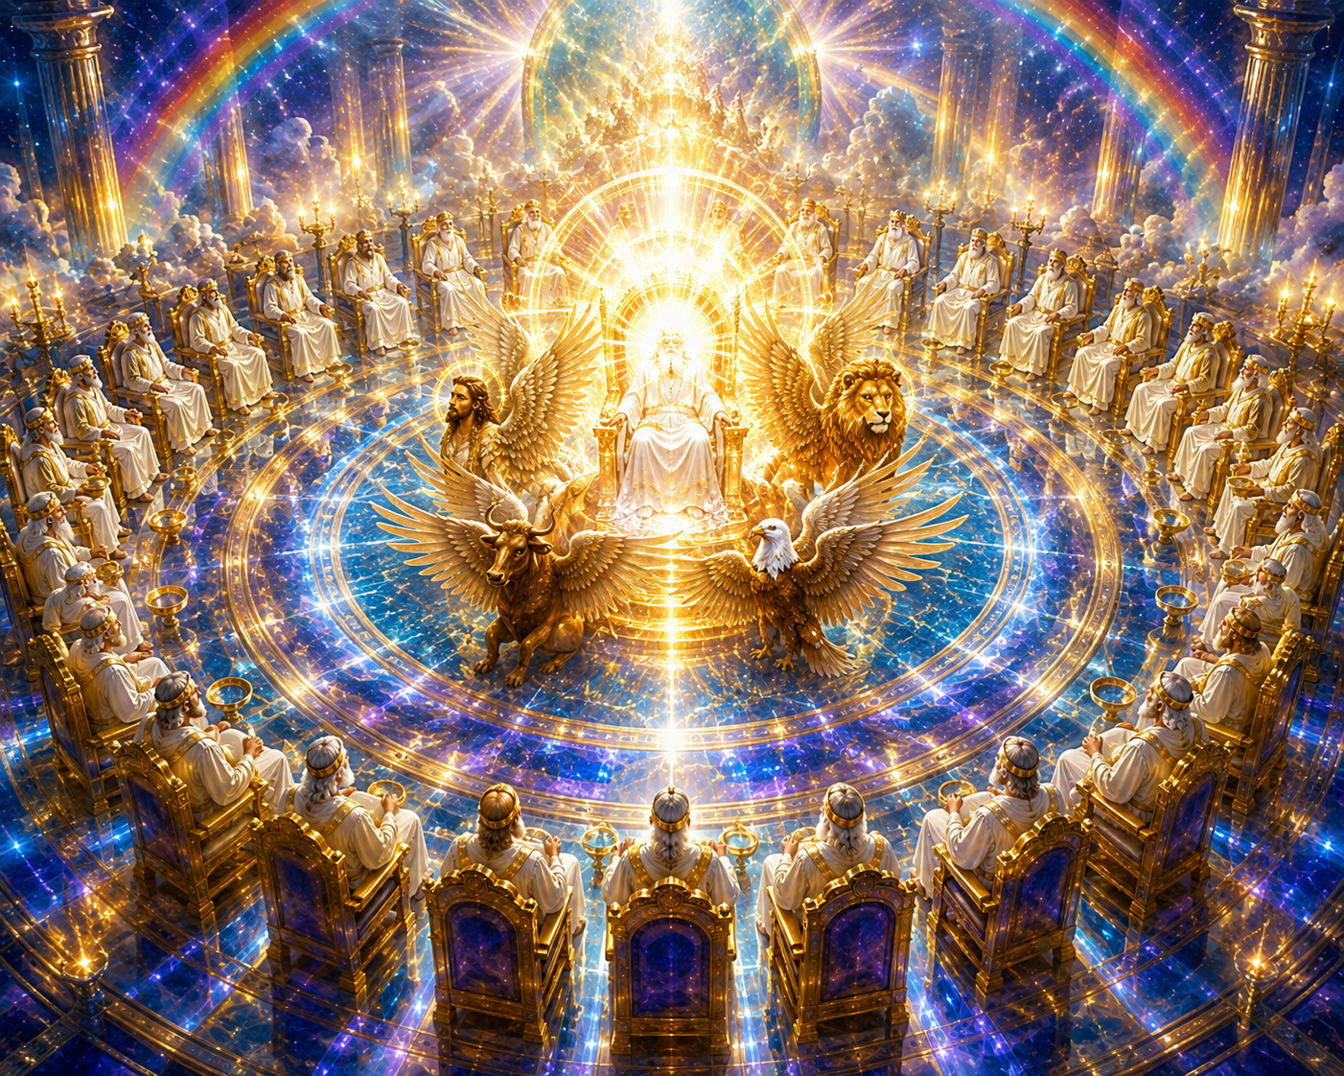
El escenario de la contemplación de la grandeza de Dios puede imaginarse como semejante a esto:

Slide 8
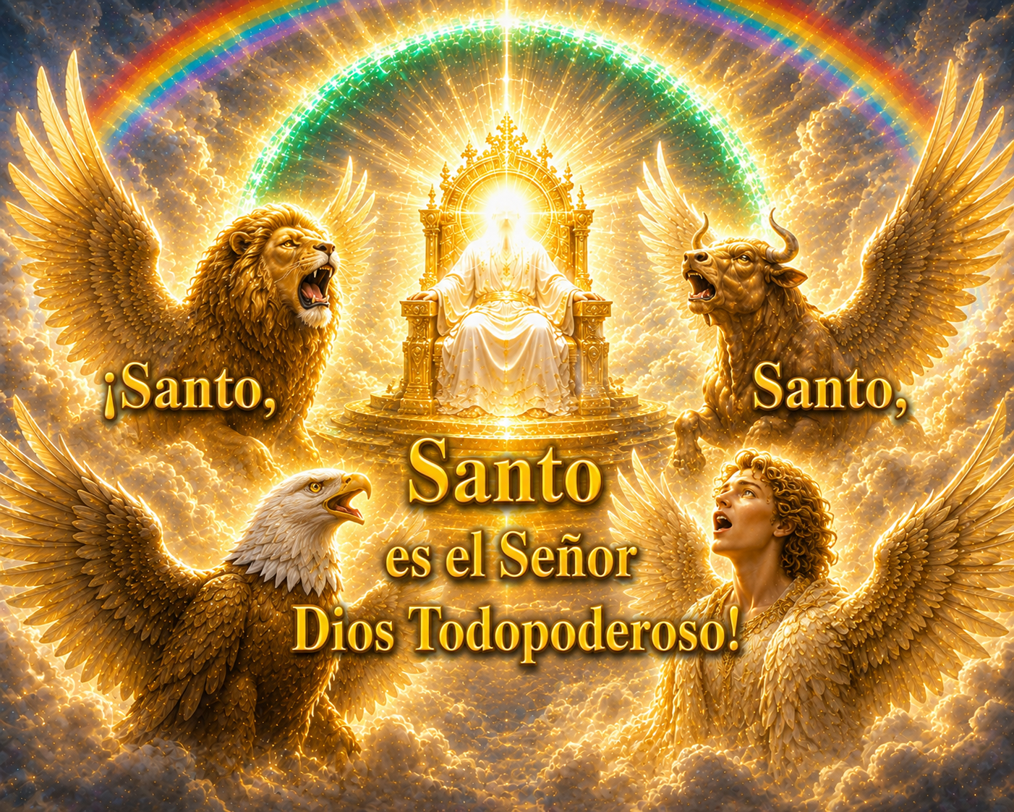
Los 4 seres vivientes, tan cercanos al trono, son proclamadores de la grandeza, majestad y excelsitud del que está sentado en el trono.
“Y siempre que que aquellos seres vivientes dan gloria y acción de gracias al que está sentado en el trono, al que vive por los siglos de los siglos, los 24 ancianos se postran delante del que está sentado en el trono, y adoran al que vive por los siglos de los siglos, y echan sus coronas delante del trono, diciendo: ¡SEÑOR, digno eres de recibir la gloria y la honra y el poder, porque Tú creaste todas las cosas, y por tu voluntad existen y fueron creadas!” (Apocalipsis 4:9-11)

Slide 9
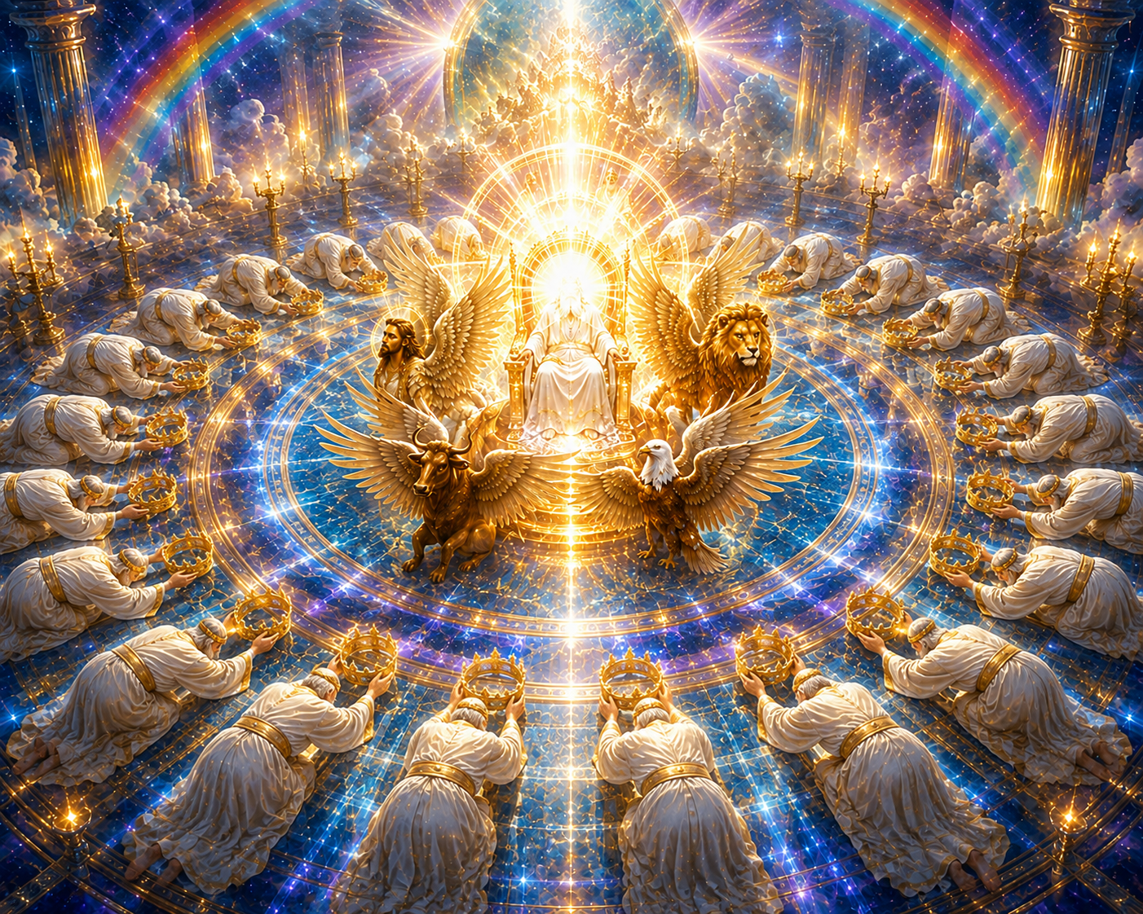
La Adoración Celestial

